Slide 1
«Чем раньше мы начнем развивать у детей уникальный дар – дар слова, чем раньше сделаем все, чтобы «открыть уста детей», тем скорее добьемся желаемых результатов»
В. И. Чернышёв
(советский языковед)

Slide 2
Речевое развитие
фактический материал
потребность общения
речевая среда

Slide 3
Основные идеи курса:
I. От практики к теории и опять к практике.
(для чего нужна речь, разновидности речи, что такое текст, как он строится и т. д.)
II. Культура- культурный человек- культура речевого поведения.
(язык и мышление , значение речевого поведения в жизни, связь языка и действительности.)

Slide 4
III. Развитие творческого воображения и литературных способностей детей.
(«воздух» творчества: рисование, сочинение.)
IV. Веселое сотворчество.
(учим серьезным вещам через интерес, игру, увлекательное дело.)

Slide 5
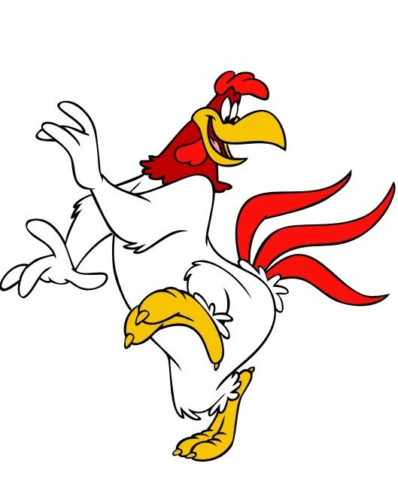
Мимика и жесты

Slide 6
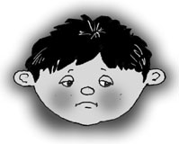
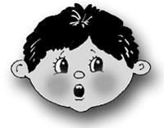
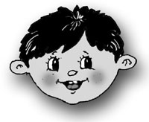
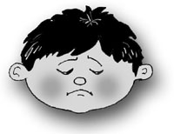
«Каждое движение души имеет своё естественное выражение в голосе, жесте, мимике»
Цицерон

Slide 7
Цели:
1. Познакомить детей с невербальными средствами общения.
2. Совершенствовать умение использовать невербальные средства выразительности в собственной устной речи.

Slide 8
Планируемые результаты:
Правильно использовать в своей речи мимику и жесты.
Развивать умение самостоятельно строить и применять новые знания.
Расширить понятийную базу.

Slide 9
Речевая разминка
Прежде чем приступить к работе, необходимо разогреть мышцы языка, губ и щек.
Учитель проводит дыхательную разминку и артикуляционную гимнастику по своем смотрению.

Slide 10
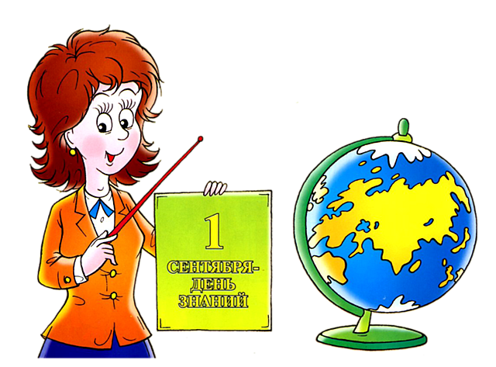
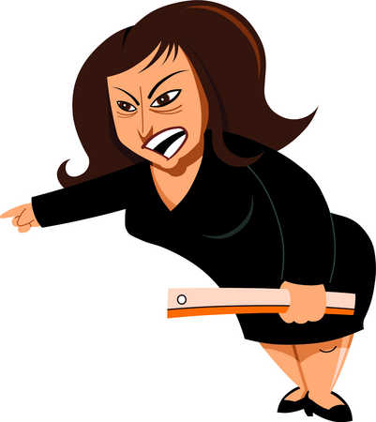
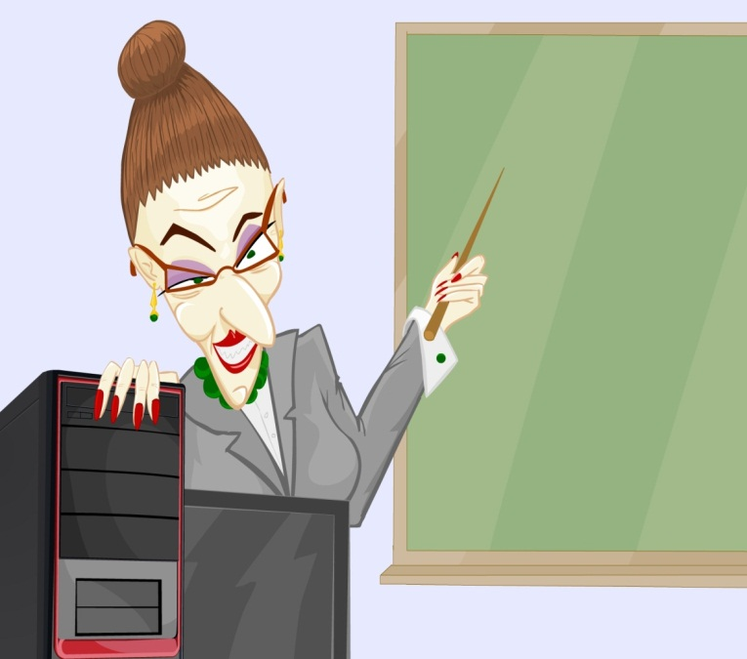
Мимика- движение мышц лица, выражающее внутреннее душевное состояние.
Жесты- движение рукой или другое телодвижение, что- то обозначающее или сопровождающее речь.

Slide 11
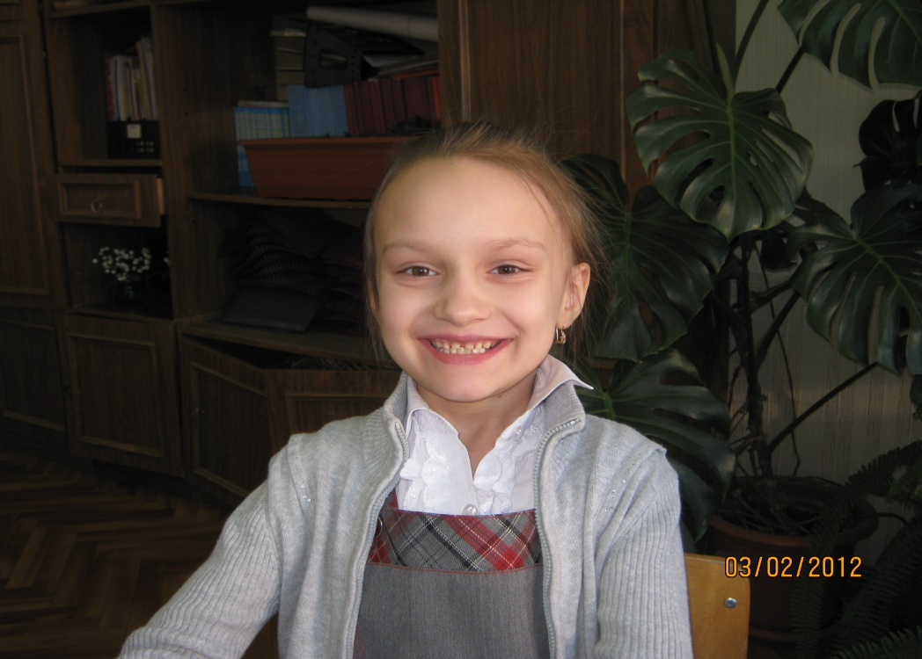
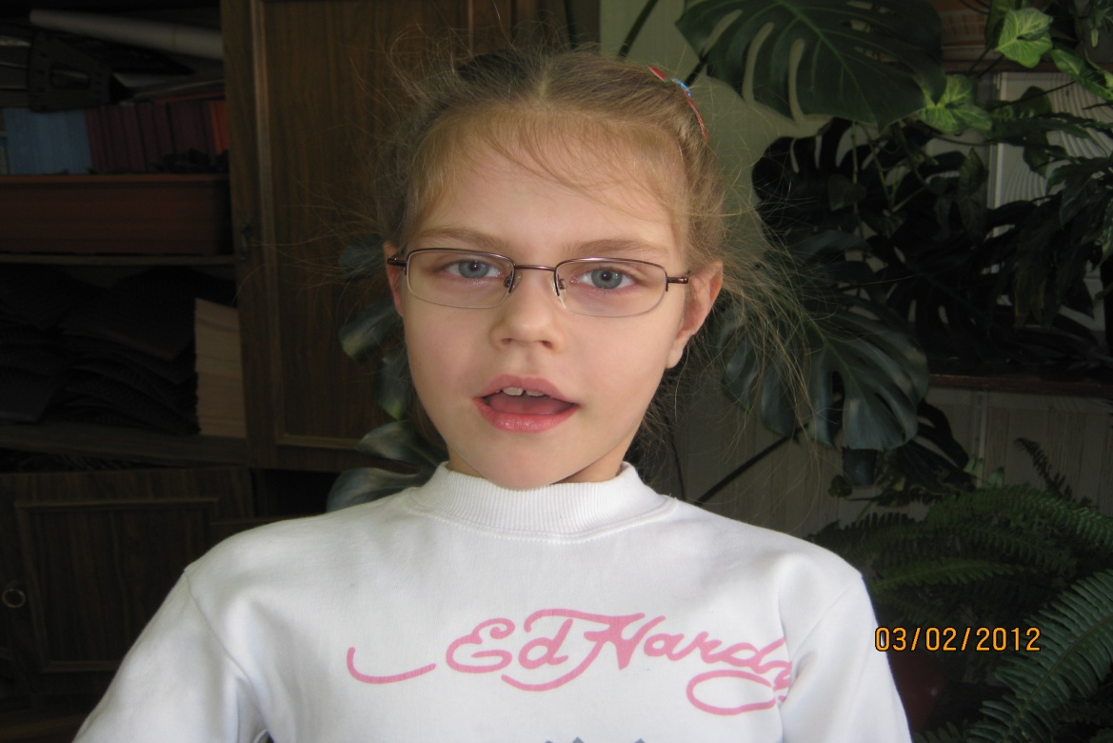
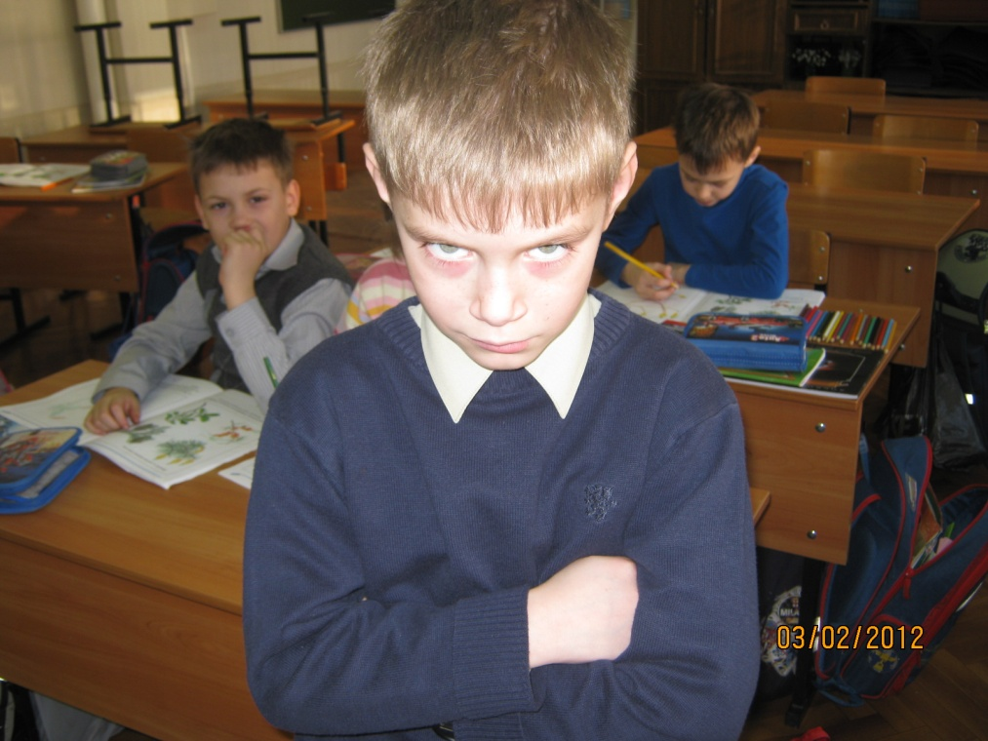
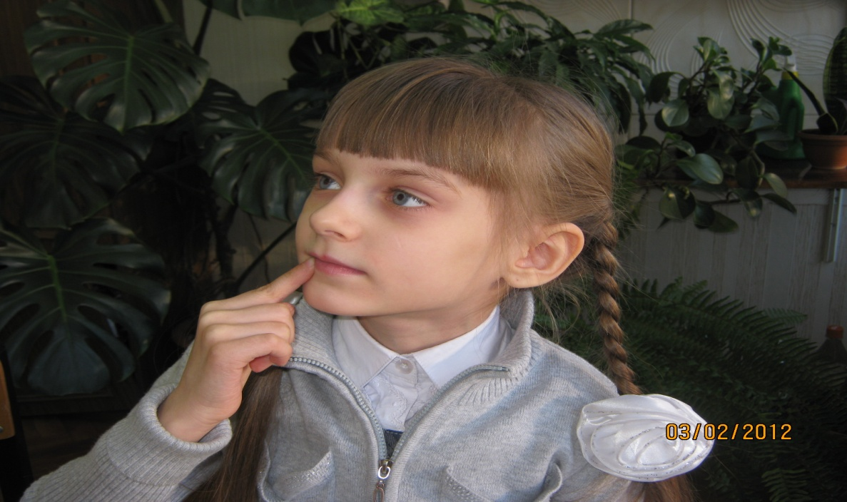
Мимика

Slide 12
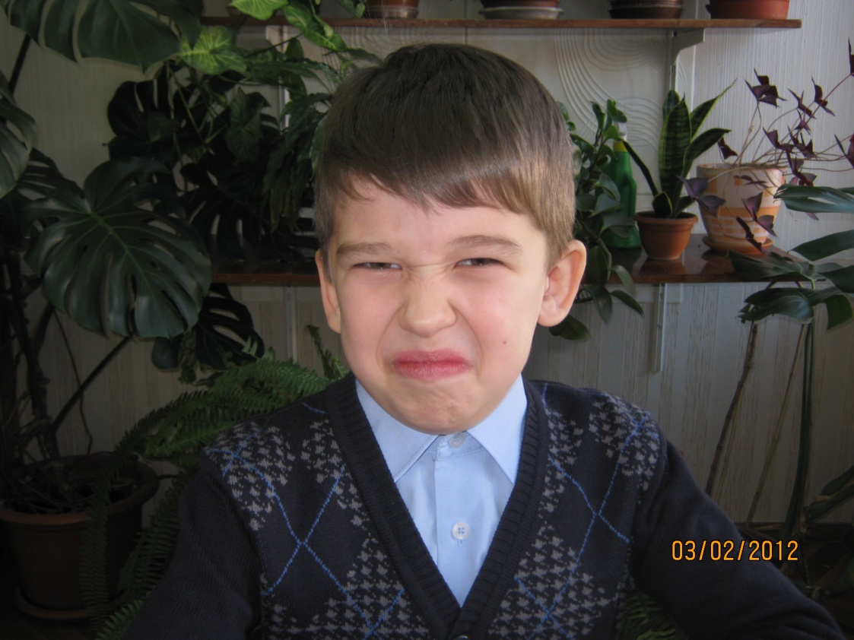
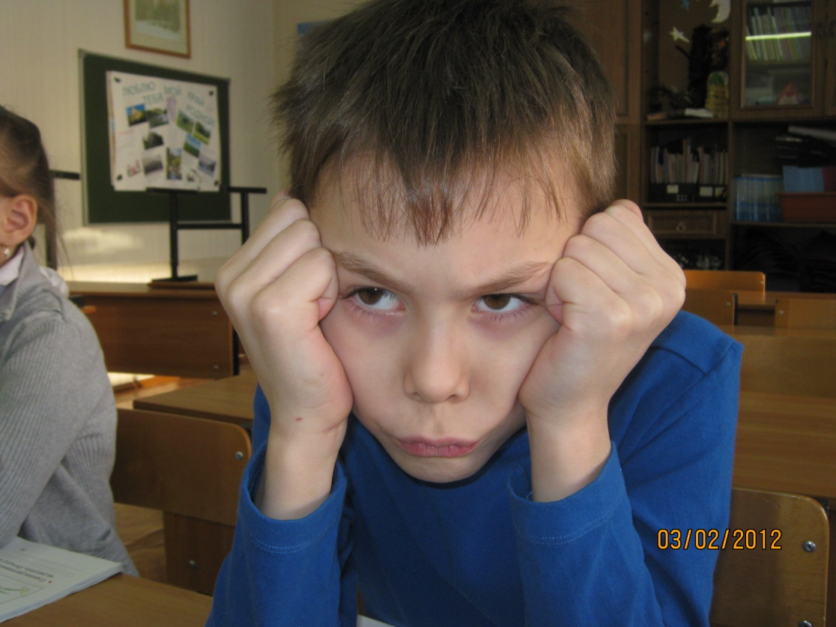
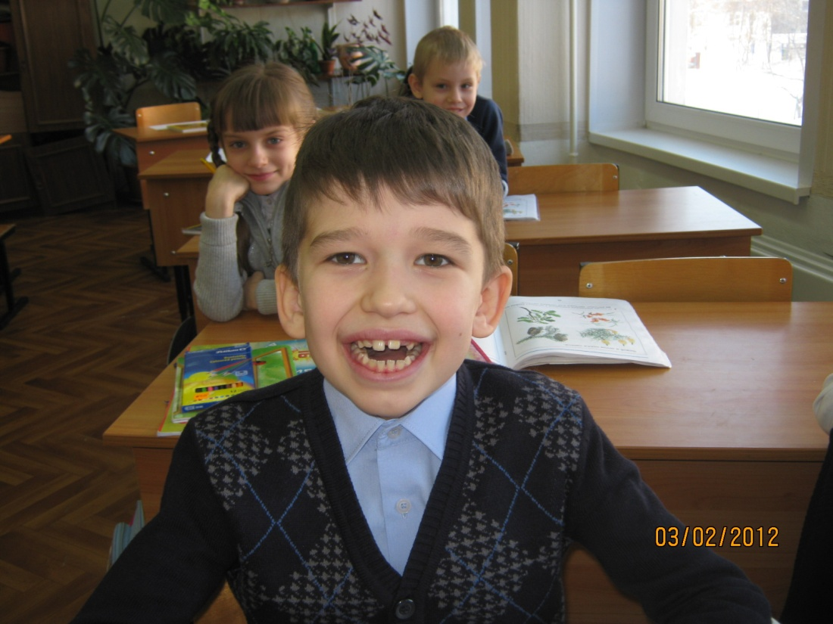
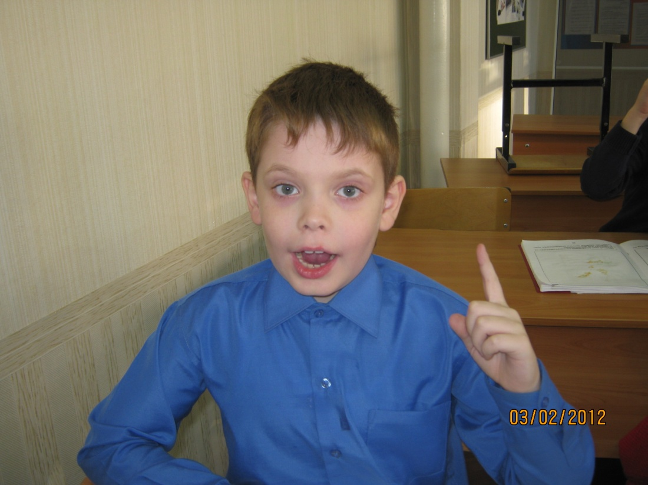

Slide 13
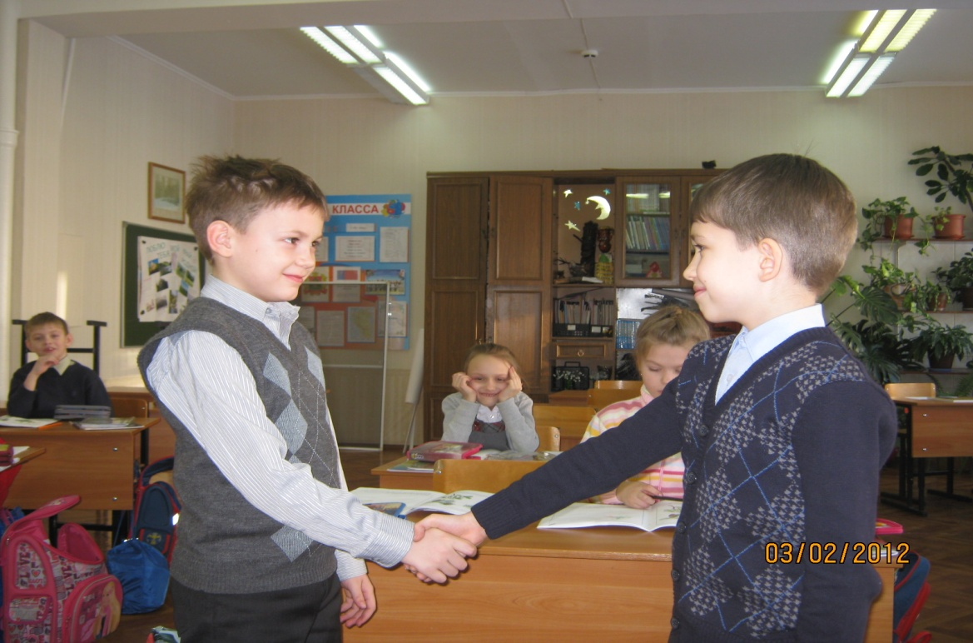
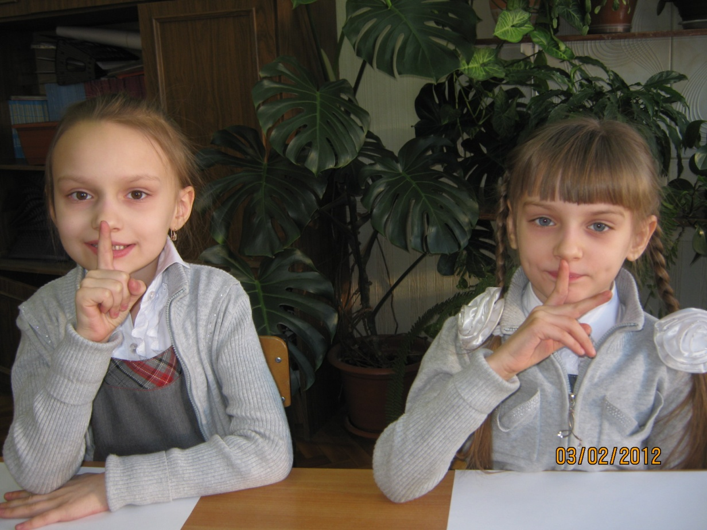
Жесты

Slide 14
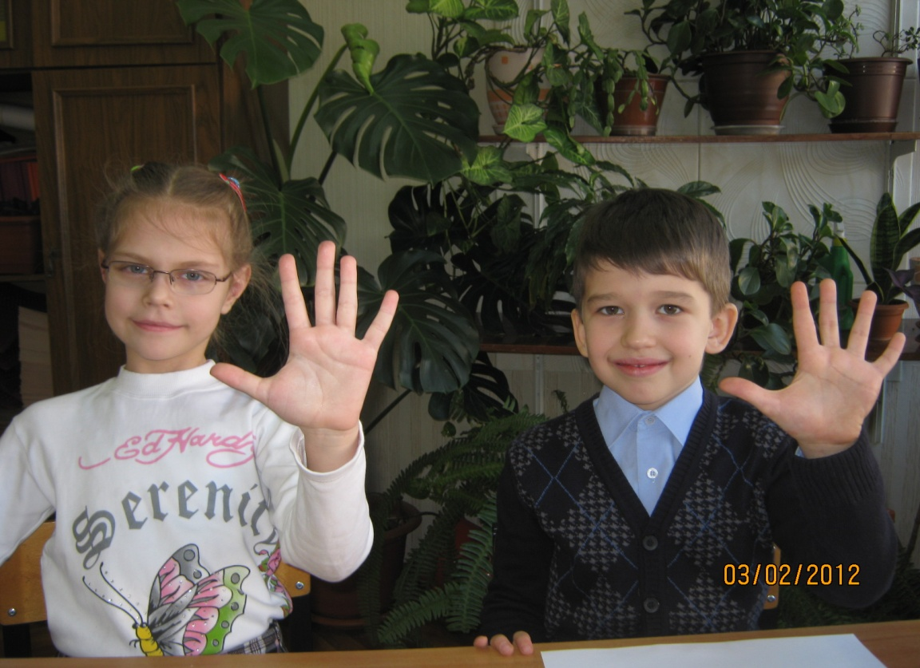
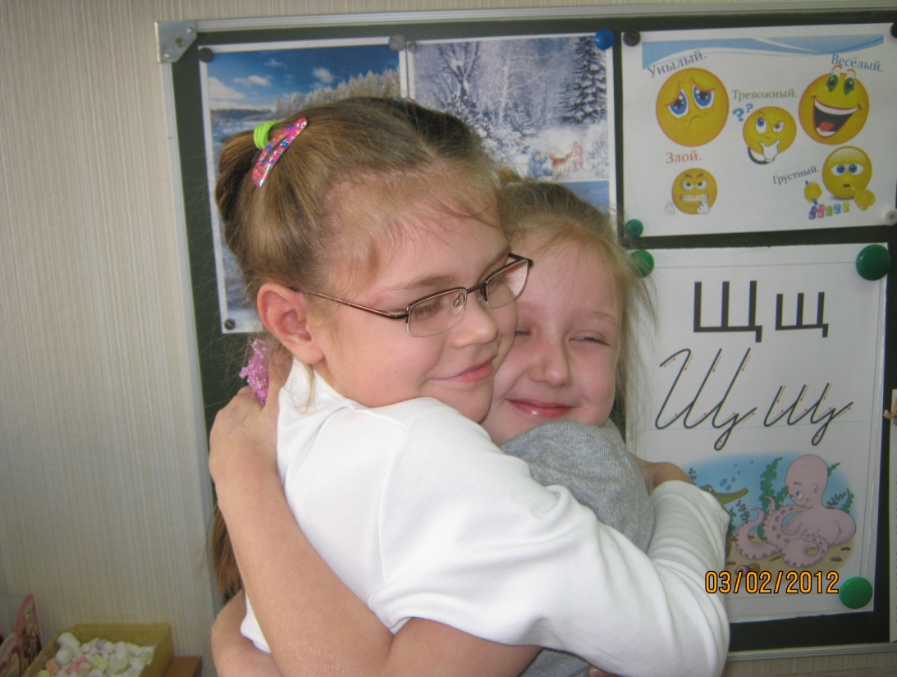
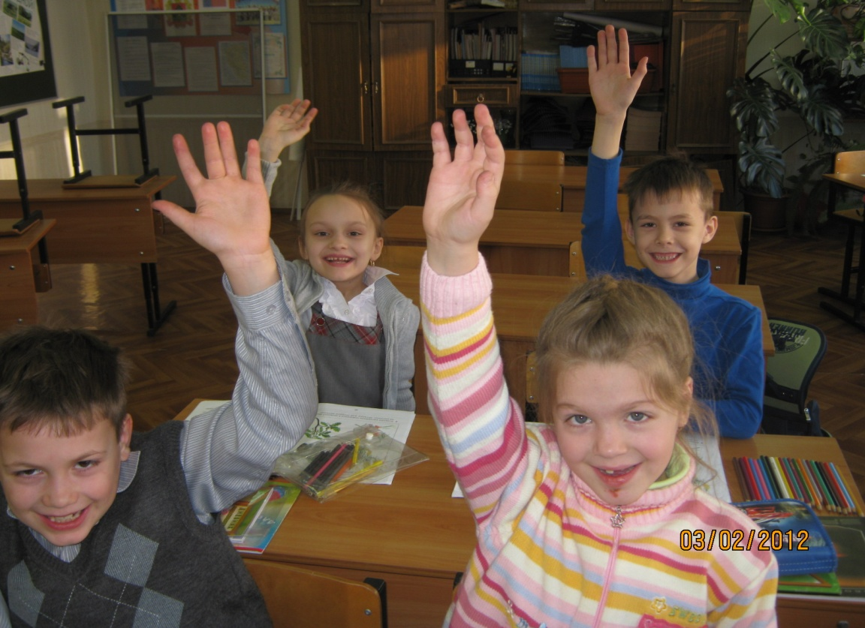
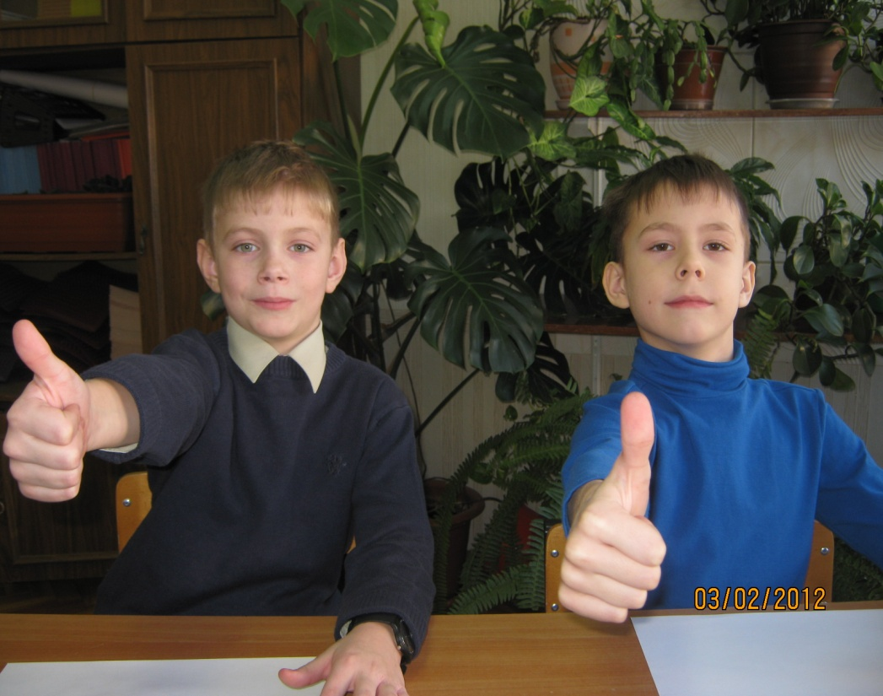

Slide 15
Высунуть язык – жест-дразнилка. Стукнуть по лбу – жест-воспоминание. Грозить кулаком – жест-угроза. Поднять брови – жест-удивление. Обхватить голову руками – жест-испуг.

Slide 16
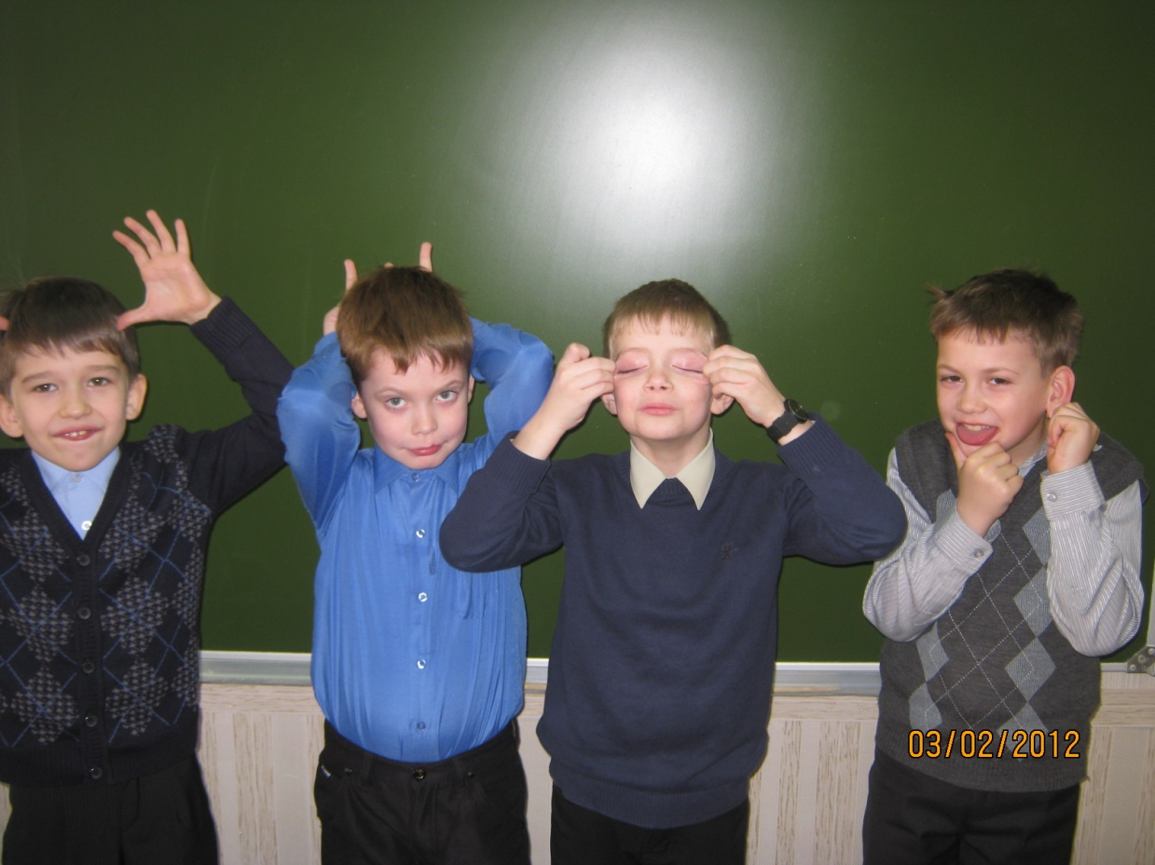
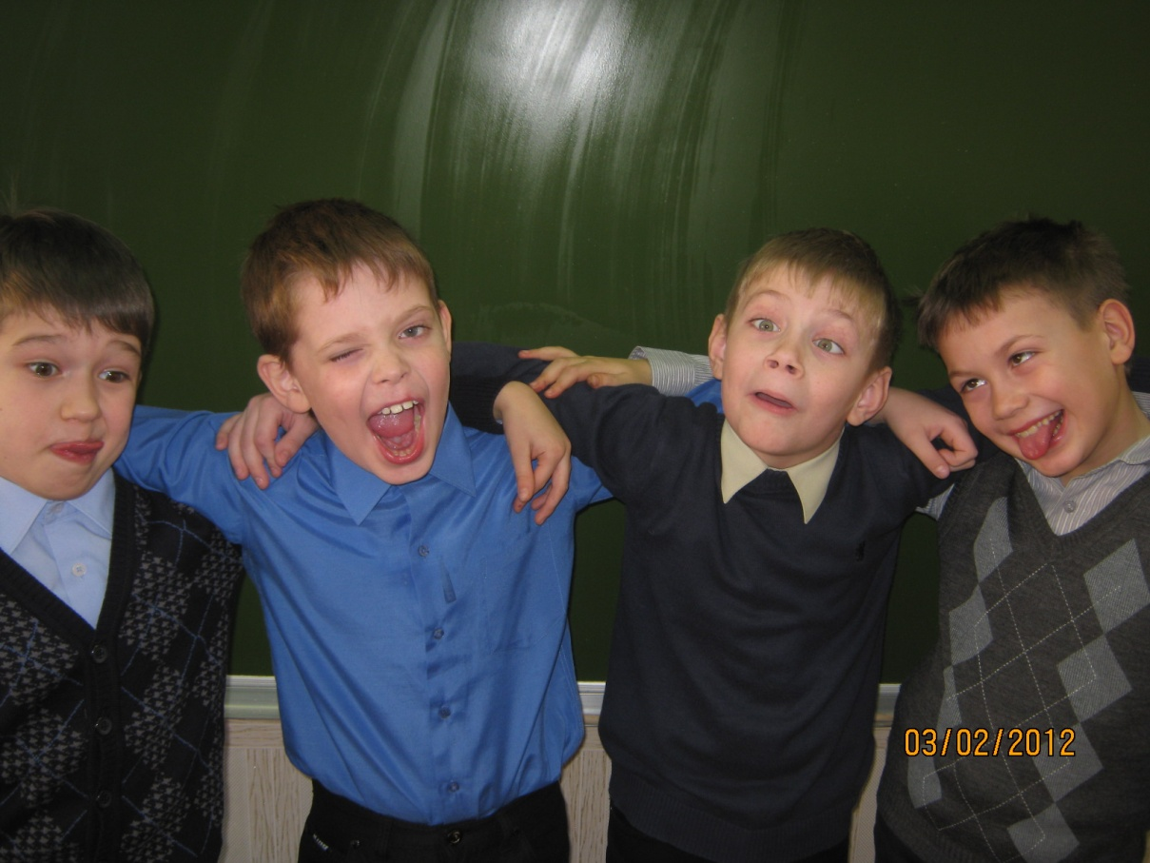
Лишние жесты и мимика.

Slide 17
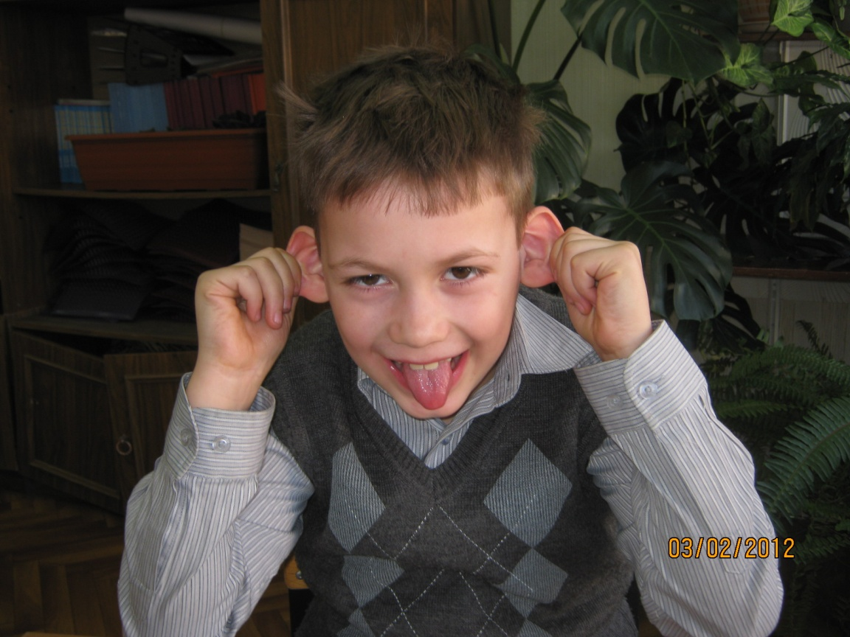
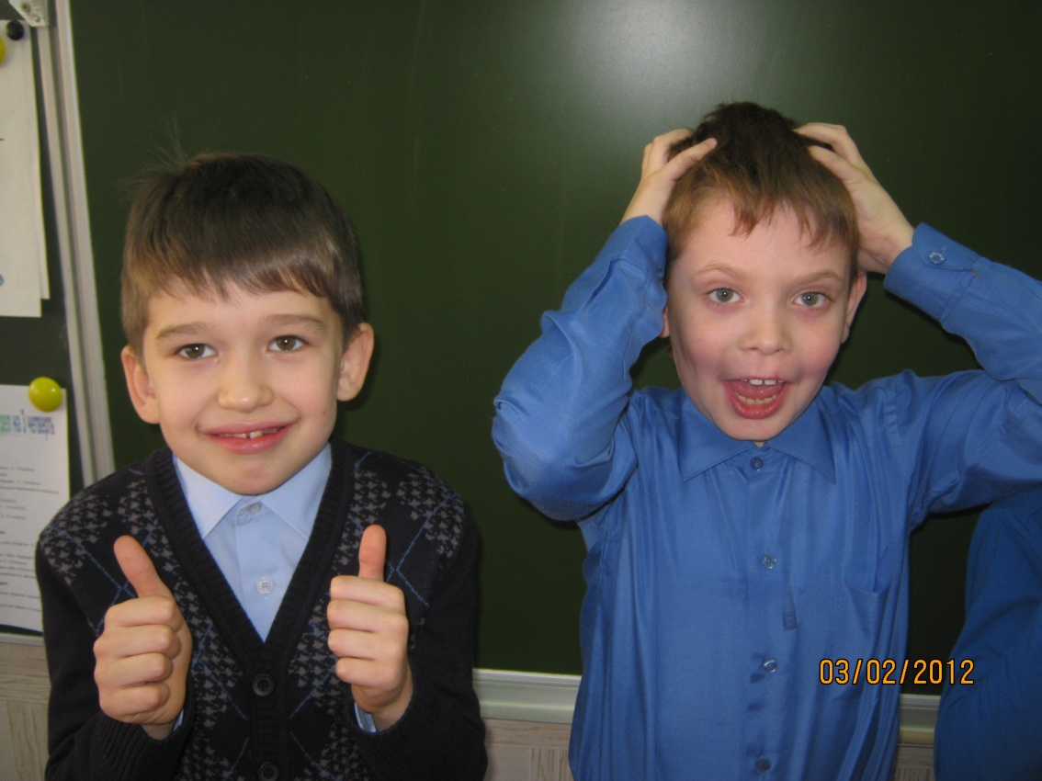
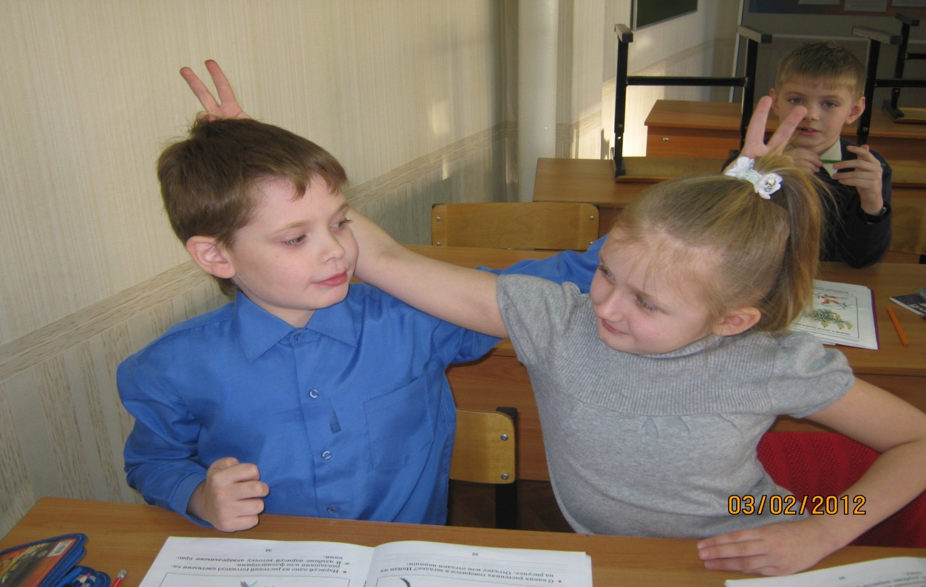

Slide 18
К концу первого года обучения учащиеся должны уметь:
Отличать текст от набора предложений на одну тему.
Определять соответствие громкости и темпа устного высказывания ситуации общения.
Уместно употреблять выражения приветствия, прощания, извинения и благодарности.

Slide 19
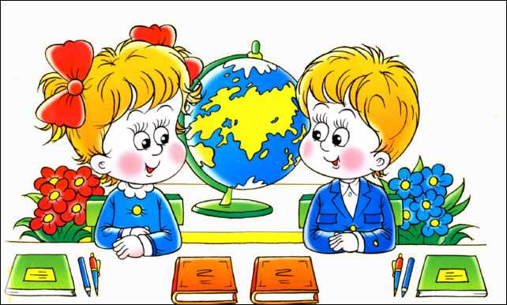
Спасибо за внимание!

